Slide 1

Em hãy xác định những câu viết về hậu quả của hai nhà Đinh - Lê khi không dời đô trong đoạn trích sau:

Slide 2

“…Thế mà hai nhà Đinh, Lê lại theo ý riêng mình, khinh thường mệnh trời, không noi theo dấu cũ của Thương, Chu, cứ đóng yên đô thành ở nơi đây, khiến cho triều đại không được lâu bền, số vận ngắn ngủi, trăm họ phải hao tổn, muôn vật không được thích nghi…”

Slide 3



Tiết 101: Câu phủ định

Slide 4
I. Đặc điểm hình thức và chức năng

Slide 5
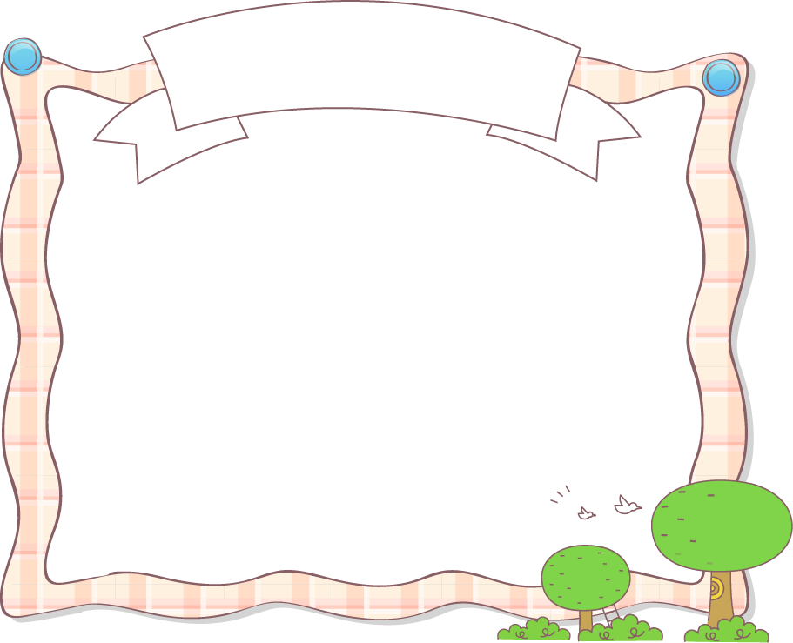
1- Tìm hiểu ví dụ
a- Ví dụ 1
Các câu (b), (c), (d) có đặc điểm hình thức gì khác so với câu (a)?
a) Nam đi Huế.
b) Nam không đi Huế.
c) Nam chưa đi Huế.
d) Nam chẳng đi Huế.
Những câu này có gì khác với câu (a) về chức năng?

Slide 6

không đi
b) Nam không đi Huế.
c) Nam chưa đi Huế.
d) Nam chẳng đi Huế.
a) Nam đi Huế.
chưa đi
chẳng đi
Không có từ phủ định.
Có thêm từ phủ định.
Khẳng định sự việc
Phủ định sự việc
→ Phủ định miêu tả

Slide 7
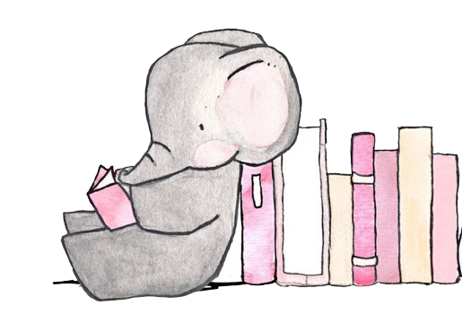

Thầy sờ vòi bảo:
- Tưởng con voi như thế nào, hoá ra nó sun sun như con đỉa.
Thầy sờ ngà bảo:
- Không phải, nó chần chẫn như cái đòn càn.
Thầy sờ tai bảo:
- Đâu có! Nó bè bè như cái quạt thóc.
b- Ví dụ 2

Slide 8
* Những câu có chứa từ phủ định:
(1) - Không phải nó chần chẫn nh­ư cái đòn càn.
(2) - Đâu có!
-> Câu (1): Nội dung bị phủ định thể hiện trong câu nói của ông thầy sờ vòi ( “ Tưởng con voi nó thế nào, hóa ra nó sun sun nh­ư con đỉa”)
Câu (2): Nội dung bị phủ định trong câu nói của ông thầy sờ vòi: “ T­ưởng con voi thế nào, hóa ra nó sun sun nh­ư con đỉa” và ông thầy sờ ngà “ Nó chần chẫn nh­ư cái đòn càn”

Slide 9
* Mục đích: Dùng để bác bỏ ý kiến của ng­ười đối thoại.
=> KL 2: Những câu có chứa các từ ngữ phủ định dùng để bác bỏ 1 ý kiến, 1 nhận định của ng­ười đối thoại -> gọi là câu phủ định có chức năng phản bác 1 ý kiến, 1 nhận định ( hay phủ định bác bỏ)

Slide 10
c- VD3:
- Tôi không lội qua sông thả diều như­ thằng Quý và không ra đồng nô đùa nh­ư thằng Sơn nữa.
- Lạy chị, em có nói gì đâu.
* ND phủ định đ­ược thể hiện: “ lội sông”, “ra đồng”, “ nói”.
* Mục đích: xác nhận không có sự việc xảy ra
=> KL 3: Các câu chứa từ phủ định dùng để thông báo, xác nhận không có sự vật, sự việc, tính chất, quan hệ nào đó -> gọi là câu phủ định có chức năng miêu tả ( phủ định miêu tả)

Slide 11

Câu phủ định là câu có những từ ngữ phủ định như: không, chẳng, chả, chưa, không phải (là), chẳng phải (là), đâu có phải (là), đâu (có) …
2-GHI NHỚ
Câu phủ định dùng để:
- Thông báo, xác nhận không có sự vật, sự việc, tính chất, quan hệ nào đó (Câu phủ định miêu tả)
- Phản bác 1 ý kiến, 1 nhận định (Câu phủ định bác bỏ)

Slide 12
* Chú ý:
- Câu phủ định có thể phủ định toàn bộ sự việc ( thông báo, xác nhận sự vật, sự việc nào đó không có hoặc không xảy ra)
-> Gọi là câu phủ định toàn bộ.
VD: + Trư­ờng làng nhỏ nên không có phòng riêng của ông đốc.
+ Ngày qua tháng lại, chẳng thấy ai đến mua cày voi của anh ta cả.
- Câu phủ định 1 bộ phận trong sự việc-> câu phủ định bộ phận.
VD: Nó chạy không nhanh ( phủ định cách thức “nhanh” của hoạt động “ chạy”)

Slide 13

Những câu sau có phải là câu phủ định không? Vì sao
Bài tập nhanh
1/ Trẫm rất đau xót vì điều đó, không thể không dời đổi.
Từ phủ định + Từ phủ định → Ý nghĩa khẳng định
2/ Câu chuyện ấy ai chẳng biết.
Từ nghi vấn + Từ phủ định → Ý nghĩa khẳng định
3/ A: Cái Lan xinh quá nhỉ!
B: Nó mà xinh á?
→ Câu nghi vấn mang ý phủ định

Slide 14

Lưu ý
Trong thực tế nói và viết:
Hai lần khẳng định là nhấn mạnh ý phủ định
Câu nghi vấn, câu cảm thán cũng có thể mang ý khẳng định

Slide 15
II. Luyện tập

Slide 16
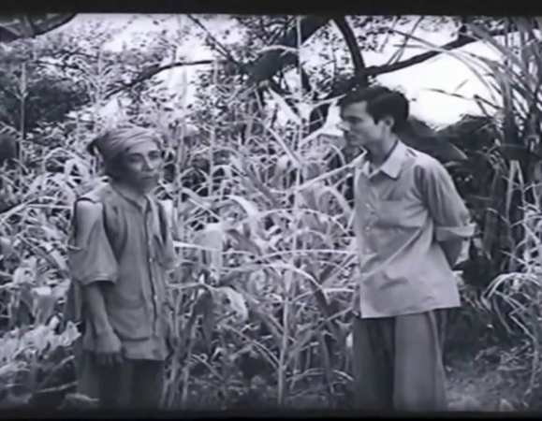
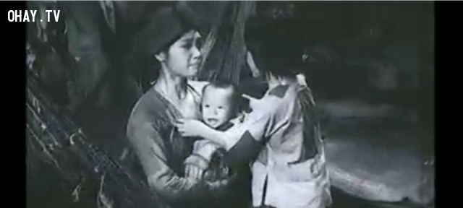
Bài 1
b) Câu “Cụ cứ tưởng thế đấy chứ nó chả hiểu gì đâu!” là câu ông giáo nói ra để phản bác suy nghĩ của lão Hạc trước đó (Cái giống nó cũng khôn! Nó cứ làm in như nó trách tôi;…)
c) Câu “Không, chúng con không đói nữa đâu.” là câu cái Tí bác bỏ lại điều mà nó cho là mẹ nó (chị Dậu) đang nghĩ: mấy đứa con đang đói quá.

Slide 17
Bài 2
Cả ba câu đều là những câu phủ định vì đều có chứa những từ ngữ phủ định nhưng mang ý khẳng định → Nhấn mạnh hơn ý cần diễn đạt
Những câu tương đương là:
a) …, song lại có ý nghĩa.
b) …, mọi người đều từng ăn…
c) …, ai cũng có một lần nghển cổ…

Slide 18


GV sẽ đưa ra những hình ảnh
Bài 3:
Các nhóm suy nghĩ nhanh và đặt câu phủ định liên quan đến bức ảnh
Nhìn hình đặt câu
Các nhóm suy nghĩ nhanh và đặt câu phủ định liên quan đến bức ảnh. Nhóm sau đặt không trùng nhóm trước, mỗi câu đúng được 1 điểm

Slide 19
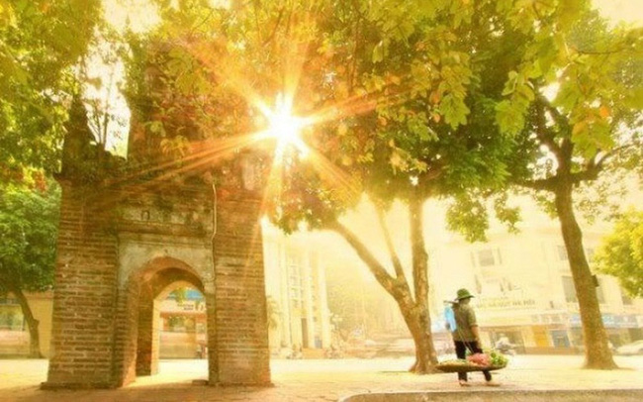

Slide 20


Slide 21
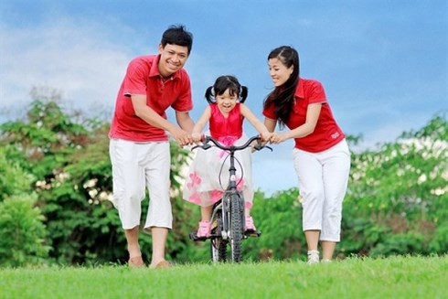

Slide 22


Slide 23

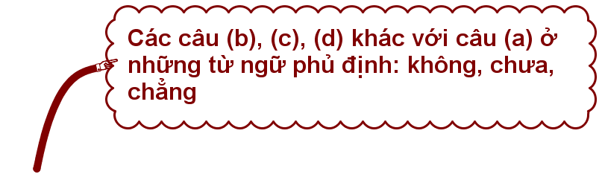
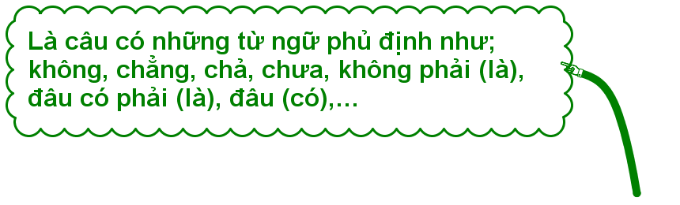
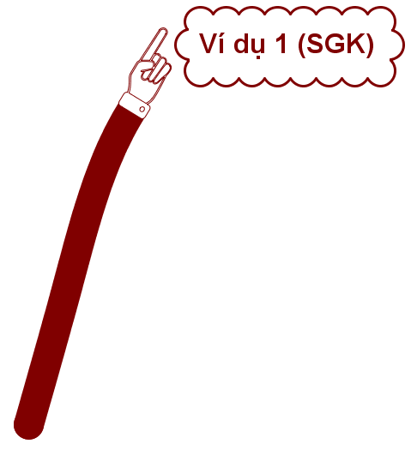
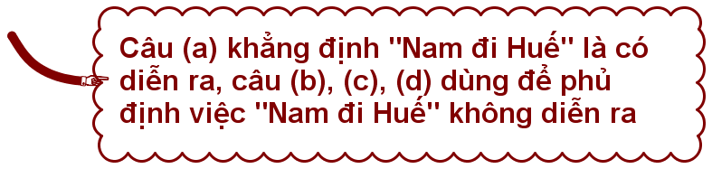
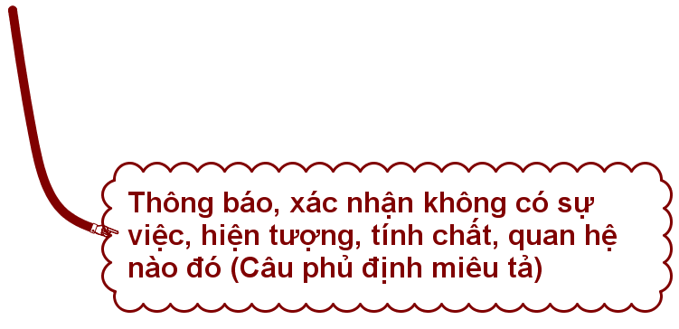
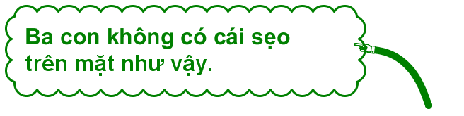
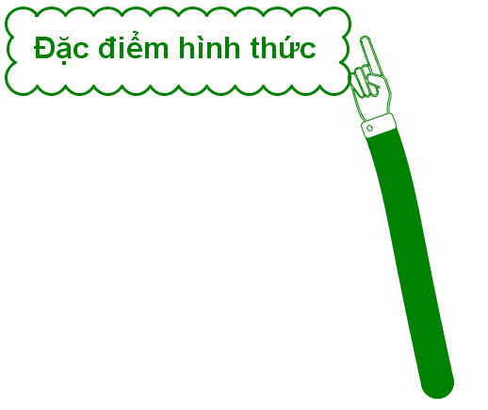
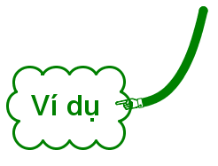
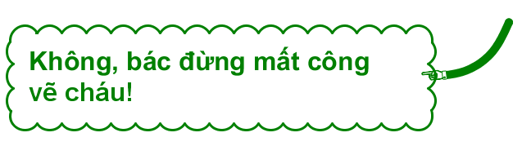
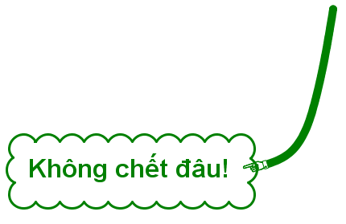
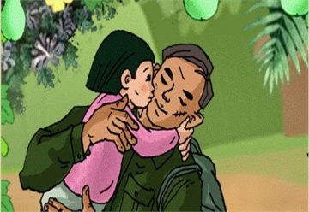
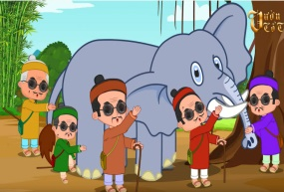

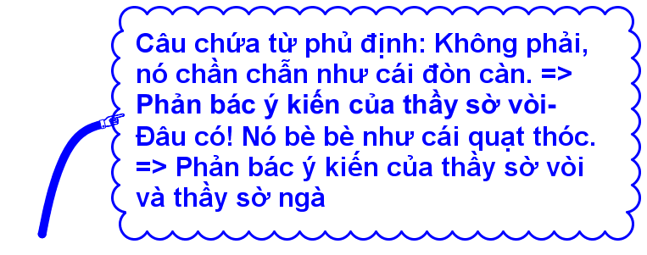

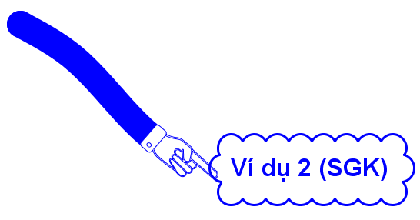

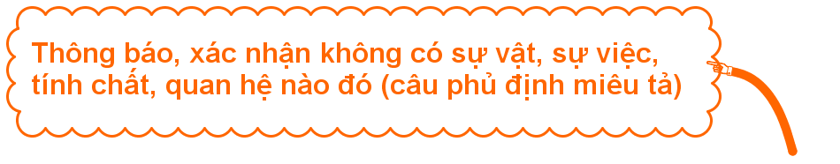
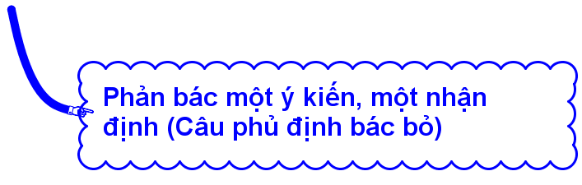
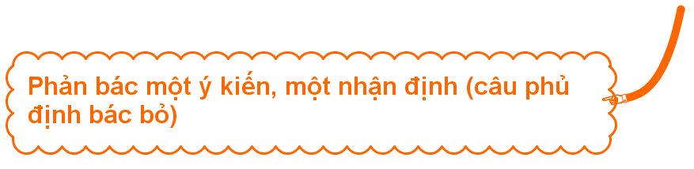



Slide 24

Hướng dẫn tự học
Vẽ sơ đồ tư duy tổng kết bài học + Lấy ví dụ
Hoàn thiện bài tập sgk vào vở
Soạn bài: Chương trình địa phương phần tập làm văn.
Hịch tướng sĩ

Slide 25
Xin cảm ơn các thầy cô giáo và các em!

